Slide 1





Tập làm văn
Tả cây cối
Tả cây cối
(Kiểm tra viết)
Trang 99

Slide 2















Cô ơi, em muốn ra ngoài vườn vui chơi ạ?
Được thôi. Em hãy nêu lại dàn ý của bài văn miêu tả cây cối nhé ?
-Tả bộ phận.
- Sự thay đổi của cây theo thời gian.
-Tả bao quát.
- Tả cảnh vật
xung quanh.
Giới thiệu cây mà
em định tả.
Mở bài
Thân bài
Kết bài
- Nêu tình cảm của em.
Dàn ý bài văn miêu tả cây cối

Slide 3











Em chọn một trong các đề bài sau:
Tả một loài hoa mà em thích.
Tả một loại trái cây mà em thích.
Tả một giàn cây leo.
Tả một cây non mới trồng.
Tả một cây cổ thụ.

Slide 4





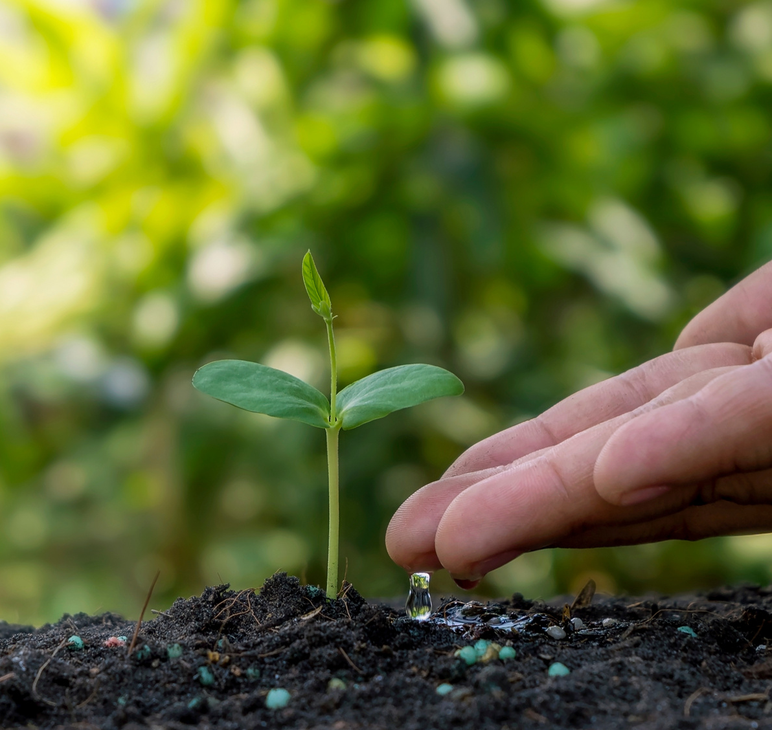
- Giọt nước lăn nhẹ trên lá cây mát lạnh.
- Tiếng nước tưới cây nhỏ tong tỏng.
- Không khí xung quanh trong lành.
- Tiếng chim hót ríu rít.
- Rễ cây nhỏ xíu, ngoằn ngoèo dưới đất.
Em quan sát cây non mới trồng bằng những giác quan nào?
- Thân nhỏ bằng chiếc tăm.
- Lá hình bầu dục như hai cánh tay.
- Chồi non vươn thẳng lên trời.

Slide 5
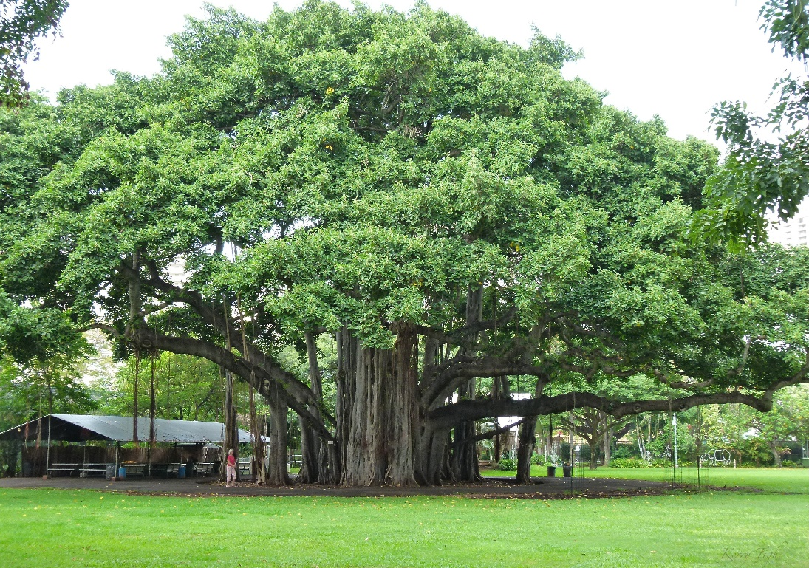
- Vỏ cây sần sùi, nhiều vết xước.
- Tiếng trẻ em nô đùa dưới gốc cây.
- Tiếng người lớn ngồi trò chuyện.
- Không khí xung quanh, trong lành, mát mẻ.
- Rễ bò ra như những chú rắn.
Em quan sát cây cổ thụ bằng những giác quan nào?
- Thân lớn, ôm không xuể.
- Tán lá rộng như cái ô.
- Cành lá vươn dài.

Slide 6



Lưu ý
Chọn lọc chi tiết tiêu biểu khi miêu tả.
Quan sát bằng nhiều giác quan.

Slide 7
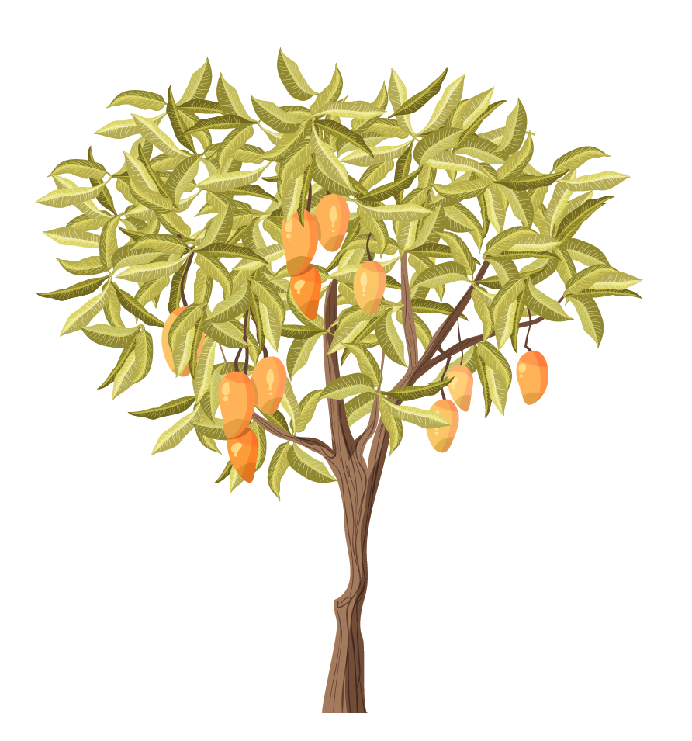

Dàn ý tham khảo
1.Mở bài:
Giới thiệu cây, hoa hoặc quả em định tả.
2.Thân bài:
- Tả bao quát toàn bộ cây (hoặc hoa, quả).
Tả từng bộ phận của cây (hoa, quả) hoặc sự thay đổi của cây (hoa, quả), theo thời gian.
Tả cảnh vật thiên nhiên xung quanh, hoạt động của con người, chim chóc, ong bướm… liên quan đến cây (hoa, quả).
3. Kết bài: Nêu suy nghĩ hoặc tình cảm của em với cây (hoa, quả) được miêu tả.

Slide 8




TIÊU CHÍ ĐÁNH GIÁ
Hình thức
Bố cục đủ 3 phần.
Sử dụng từ ngữ, hình ảnh miêu tả phù hợp.
Nội dung
Diễn đạt trôi chảy,
trình tự hợp lý.

Slide 9








Viết
bài văn

